Slide 1
第11章 搜索树(一)(H)

Slide 2
主要内容
二叉搜索树
  定义
  搜索
  插入
  删除
AVL树

Slide 3
BST定义
定义：二叉搜索树（binary search tree）是一棵二叉树，可能为空，如果非空的话，应满足以下特征：
每个元素有一个关键值，并且没有任意两个元素有相同的关键值；因此，所有的关键值都是唯一的

Slide 4
BST定义
根节点左子树的关键值（如果有的话）小于根节点的关键值
根节点右子树的关键值（如果有的话）大于根节点的关键值
根节点的左右子树也都是二叉搜索树

Slide 5
另一种定义
目标：高效的有序输出
一棵二叉树，如果其中序遍历的结果，得到的是关键值按升序排列的列表，则它是二叉搜索树

Slide 6
别名
二叉搜索树
=二叉排序树
=二叉查找树
=BST（Binary Search Tree）

Slide 7
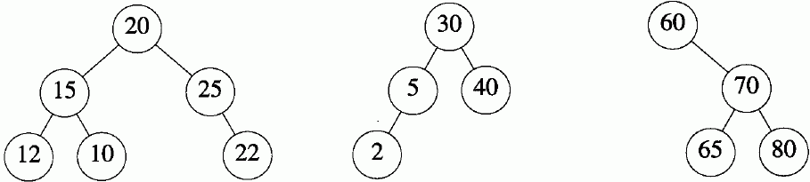
例
不是 是 是

Slide 8
例
45
CAO
12
53
ZHAO
3
37
100
DING
24
61
CHEN
WANG
90
MA
XIA
78
DU
LI

Slide 9
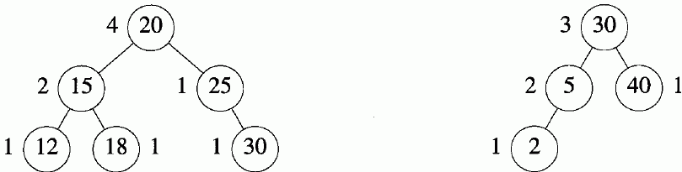
索引二叉搜索树
每个节点记录一个索引值：
左子树大小+1——
如何通过索引得到“求第k元”的高效算法
节点在子树中的排名！

Slide 10
抽象数据类型
抽象数据类型BSTree{
实例
二叉树，每一个节点中有一个元素，该元素有一个关键值域；所有元素的关键值各不相同；任何节点左子树的关键值小于该节点的关键值；任何节点右子树的关键值大于该节点的关键值。
操作
Create()：创建一个空的二叉搜索树
Search(k, e)：将关键值为k的元素返回到e中；如果操作失败则返回false，否则返回true
Insert(e)：将元素e插入到搜索树中
Delete(k, e)：删除关键值为k的元素并且将其返回到e中
Ascend()：按照关键值的升序排列输出所有元素
}

Slide 11
索引二叉搜索树
抽象数据类型IndexedBSTree{
实例
除每个节点有一个LeftSize域以外，其他与BSTree相同
操作
Create()：产生一个空的带索引的二叉搜索树
Search(k, e)：将关键值为k的元素返回到e中；如果操作 失败返回false，否则返回true
IndexSearch(k, e)：将第k个元素返回到e中
Insert(e)：将元素e插入到搜索树
Delete(k, e)：删除关键值为k的元素并且将其返回到e中
IndexDelete(k, e)：删除第k个元素并将其返回到e中
Ascend()：按照关键值的升序排列输出所有元素
}

Slide 12
类BSTree
由二叉树类派生
template<class E, class K>
class BSTree : public BinaryTree<E> {
public:
bool Search(const K& k, E& e) const;
BSTree<E,K>& Insert(const E& e);
BSTree<E,K>& Delete(const K& k, E& e);
void Ascend() {InOutput();}
};
升序输出：中序遍历即可

Slide 13
BST搜索
45
12
53
算法
  从根节点开始将key与节点值比较
  如果key小于节点值，进入左子树；
  如果key大于节点值，进入右子树；
  直到找到或子树为空停止。
示例
  找100
  找40
3
37
100
24
61
90
78

Slide 14
平均查找长度
45
45
12
53
12
53
3
50
100
3
50
100
7
7
ASL_{成功}=(1*1+2*2+3*3+4*1)/7=18/7
ASL_{不成功}=(2*1+3*5+4*2)/8=25/8

Slide 15

搜索函数
template<class E, class K>
bool BSTree<E,K>::Search(const K& k, E &e) const
{
BinaryTreeNode<E> *p = root;
while (p) // examine p->data
if (k < p->data) p = p->LeftChild;
else if (k > p->data) p = p->RightChild;
else {// found element
e = p->data;
return true;}
return false;
}
非常简单，从根节点开始，“小左大右”即可，直至找到关键字或到达空节点

Slide 16
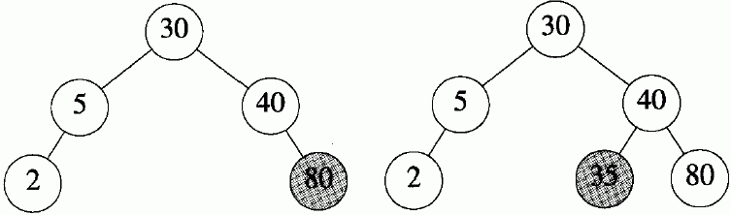

BST插入
插入35
需先进行搜索操作
  若成功，表明有重复关键字，插入失败
  若失败，搜索结束的位置即为插入位置

Slide 17
关于BST插入的结论
新插入的节点一定是一个叶子节点
并且是查找不成功时查找路径上访问的最后一个节点的左孩子或右孩子节点

Slide 18
插入操作
template<class E, class K>
BSTree<E,K>& BSTree<E,K>::Insert(const E& e)
{// Insert e if not duplicate.
BinaryTreeNode<E> *p = root, // search pointer
*pp = 0; // parent of p
// find place to insert
while (p) {// examine p->data
pp = p;
// move p to a child
if (e < p->data) p = p->LeftChild;
else if (e > p->data) p = p->RightChild;
else throw BadInput(); // duplicate
}

Slide 19
插入操作（续）
// get a node for e and attach to pp
BinaryTreeNode<E> *r = new BinaryTreeNode<E> (e);
if (root) {// tree not empty
if (e < pp->data) pp->LeftChild = r;
else pp->RightChild = r;}
else // insertion into empty tree
root = r;
return *this;
}

Slide 20
由一系列插入生成BST
从空树出发，由序列{45,24,53,45,12,24,90}构造BST
上述过程本质上是将无序序列转变为有序序列的过程

Slide 21
BST删除
删除叶节点
  直接丢弃——父节点指向它的指针置为0
删除35

Slide 22
删除算法（续）
不是叶节点：如何保持二叉搜索树特性？——删除节点p，p的子树内部调整
p有且只有一个非空子树t，其根为q
  丢弃p，以q取代p的位置
    p是整个二叉搜索树的根——q作为新的根
    否则——p的父节点的“指向p的指针”变为指向q

Slide 23
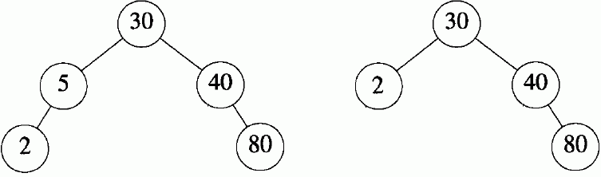
删除算法（续）
删除5→“删除”2
p
q

Slide 24
删除算法（续）
p的两个子树都不空——转换为情况2（或1）
  p与某个节点q（满足情况2或1）交换
  删除p→删除q
  q的选择准则？——替代p成为子树的根后，应当保持二叉搜索树特性
  左子树的最右节点或右子树的最左节点，排名恰与p相邻——之前或之后

Slide 25
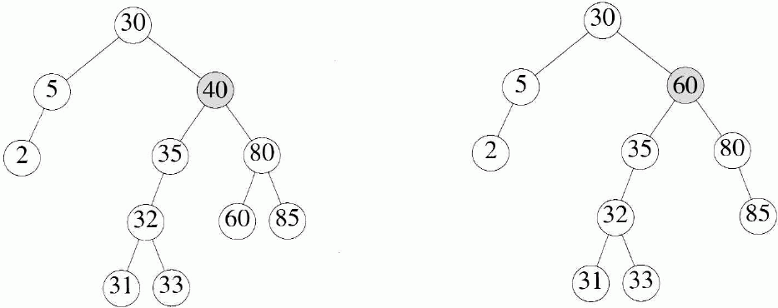
删除算法（续）
删除40→“删除”60

Slide 26
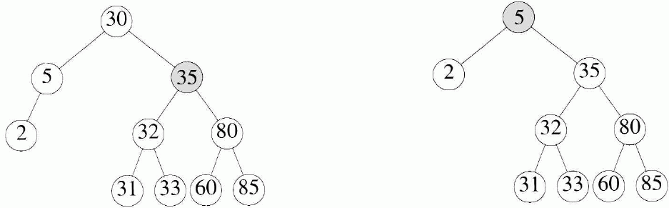
删除算法（续）
删除40的另一种方法
删除30→“删除”5

Slide 27
关于删除算法的结论
情况1、2无需讨论
情况3的算法思路其实是
  假定被删节点是p
  找到BST中p的直接前驱或直接后继替代它
  一般惯例是选用直接前驱，即被删节点左子树的最右节点

Slide 28
删除算法实现
template<class E, class K>
BSTree<E,K>& BSTree<E,K>::Delete(const K& k, E& e)
{
BinaryTreeNode<E> *p = root,
*pp = 0;
p

Slide 29
删除算法实现（续）
pp
p
//先搜索要删除的节点p
while (p && p->data != k)
{
pp = p;
if (k < p->data) p = p->LeftChild;
else p = p->RightChild;
}
if (!p) throw BadInput(); // no element with key k

Slide 30
删除算法实现（续）
pp
p
e = p->data;
//最坏情况，
//两个子树均不空，
// 转换为简单情况
if (p->LeftChild && p->RightChild) {// two children
// convert to zero or one child case
// find largest element in left subtree of p

Slide 31
删除算法实现（续）
// 搜索左子树最右（大）节点
BinaryTreeNode<E> *s = p->LeftChild,
*ps = p; // parent of s
while (s->RightChild) {
ps = s;
s = s->RightChild;}
pp
p
ps
s

Slide 32
删除算法实现（续）
// 交换p和其左子树的最右节点
p->data = s->data;
p = s;
pp = ps;}
// p has at most one child
// save child pointer in c
BinaryTreeNode<E> *c;
if (p->LeftChild) c = p->LeftChild;
else c = p->RightChild;
pp
p
ps
s
c

Slide 33
删除算法实现（续）
// delete p
if (p == root) root = c;
else {// is p left or right child of pp?
if (p == pp->LeftChild)
pp->LeftChild = c;
else pp->RightChild = c;}
delete p;
return *this;
}
pp
ps
p
s
c

Slide 34


补充：另一种删除的思路
F
F
F
S
C
C
P_{R}
C
P_{R}
C_{L}
Q
C_{L}
C_{L}
Q
Q
Q_{L}
S
Q_{L}
S
Q_{L}
S_{L}
S_{L}
P_{R}
S_{L}
初始BST 思路一结果 思路二结果

Slide 35
复杂性分析
搜索、插入、删除的复杂性为O(h)
二叉搜索树的高度h，最坏情况为n
可证明，若搜索、插入、删除是随机的，平均情况为O(logn)
而升序输出为O(n)

Slide 36
主要内容
二叉搜索树
AVL树
  定义
  搜索
  插入
  删除

Slide 37
动机
3
12
45
45
50
12
53
53
3
50
100
100
ASL=14/6 ASL=21/6
直观感受：BST越扁平越好！

Slide 38
AVL树
如何提高二叉搜索树的最坏情况？
树高最坏情况保持在O(logn)
AVL树——一种平衡树
1962年，Adelson-Velskii和Landis

Slide 39
定义
空二叉树是AVL树；
如果T是一棵非空的二叉树，
T_{L}和T_{R}分别是其左子树和右子树，
那么满足以下条件，T是一棵AVL树：
  T_{L}和T_{R}是AVL树
  |h_{L}-h_{R}|≤1，h_{L}和h_{R}分别是左子树和右子树的高度
AVL搜索树

Slide 40
AVL树例
不是

Slide 41
AVL树的特性
n个元素（节点）的AVL树的高度是O(logn)
对于每一个n（n≥0）值，都存在一棵AVL树（保证任何时刻，插入操作都是可完成的）
一棵n元素的AVL搜索树能在O(高度)=O(logn)的时间内完成搜索。

Slide 42
AVL树的特性
将一个新元素插入到一棵n元素的AVL搜索树中，可得到一棵n+1元素的AVL树，这种插入过程可以在O(logn)时间内完成
从一棵n元素的AVL搜索树中删除一个元素，可得到一棵n-1元素的AVL树，这种删除过程可以在O(logn)时间内完成

Slide 43
AVL树的高度
高度——复杂性
显然，平均情况不会低于随机二叉搜索树，O(logn)
最坏情况呢，如果也是O(n)，就失去改进的意义了
n个节点的AVL树的高度最高是多少？

Slide 44
问题变换
高度为h的AVL树的最少节点数
  F_{h}表示高度为h的节点数最少的AVL树
  左、右子树也是AVL树，高度一个为h-1，另一个为h-1或h-2
  F_{h}节点数最少→子树中分别为F_{h-1}和F_{h-2}
  |F_{h}|=|F_{h-1}|+|F_{h-2}|+1

Slide 45
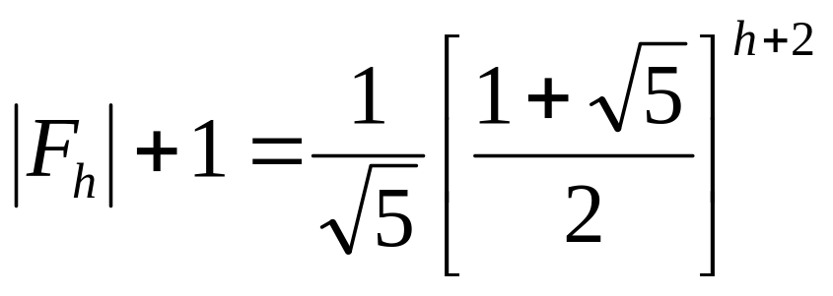
AVL树的高度（续）
|F_{h}|+1=|F_{h-1}|+1+|F_{h-2}|+1：菲波那契数列！
h≈1.44log₂|F_{h}|=l.44log₂n=O(logn)

Slide 46
关于AVL树的一组值
高度为h的AVL树最少有几个节点？
h | 1 | 2 | 3 | 4 | 5 | 6 | 7 | ……
MinNum | 1 | 1+1 | 1+2+1 | 2+4+1 | 4+7+1 | 7+12+1 | 12+20+1 | ……
 | 1 | 2 | 4 | 7 | 12 | 20 | 33 | ……

Slide 47
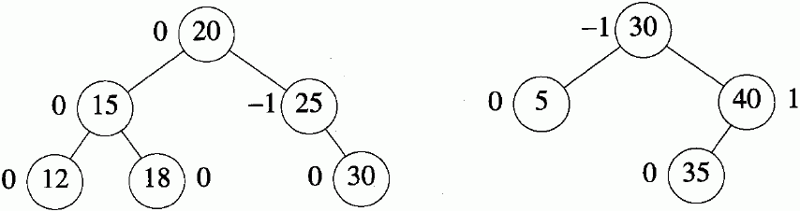
AVL树的描述
与BSTree类相似，增加平衡因子域bf
  左子树的高度-右子树的高度

Slide 48
请写出下述各节点的平衡因子

Slide 49
AVL搜索
与一般的二叉搜索树一致
  从根节点开始将key与节点值比较
  如果key小于节点值，进入左子树；
  如果key大于节点值，进入右子树；
  直到找到或子树为空停止。

Slide 50
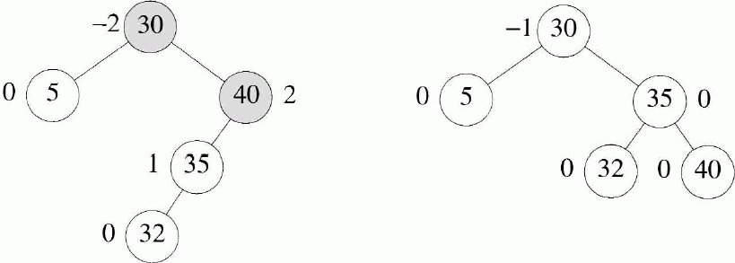
AVL插入
首先利用二叉搜索树的插入算法
可能出现不平衡的情况→调整结构
插入32后的调整

Slide 51
插入导致的不平衡树的特性
不平衡树中的平衡因子的值限于-2，-1，0，1和2
平衡因子值为2的节点，在插入前其平衡因子为1
类似的，平衡因子值为-2的，插入前为
-1

Slide 52
插入导致的不平衡树的特性
只有从根到新插入节点路径上的节点，其平衡因子才会在插入操作后发生改变
假设A是离新插入节点最近的，平衡因子为-2或2的祖先节点，则在插入前，从A到新插入节点的路径上，所有节点的平衡因子都是0

Slide 53
寻找“A”－寻找“X”
插入操作前，bf(A)必然为1或-1
X——这样的节点中的“最后”一个
32插入右图，X——40

Slide 54
寻找“A” －寻找“X”
22、28、50插入左图，X——25
10、14、16、19插入左图，X——不存在
X不存在——bf值全为0，插入不会导致不平衡

Slide 55
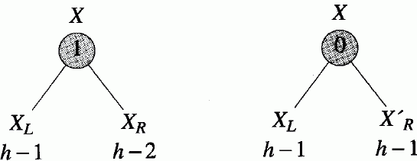
X未变为A——插入后平衡
X的后代节点bf值全为0
➔插入后子树高度必然发生改变
➔X的bf值必然发生改变，变化为±1

Slide 56
X未变为A——插入后平衡
➔仍旧平衡的唯一可能——插入后bf(X)=0
➔插入前后以X为根的子树的高度未改变
➔新元素必然插入原来较矮的那棵子树

Slide 57
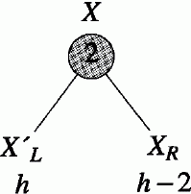
X变为A→找到了A
bf值由-1变为-2（或1变为2）
➔新节点插入了较高的那棵子树
  L型不平衡：左子树较高，新节点插入左子树
    LL：新节点插入左子树的左子树
    LR：插入左子树的右子树
  R型不平衡：RL、RR

Slide 58
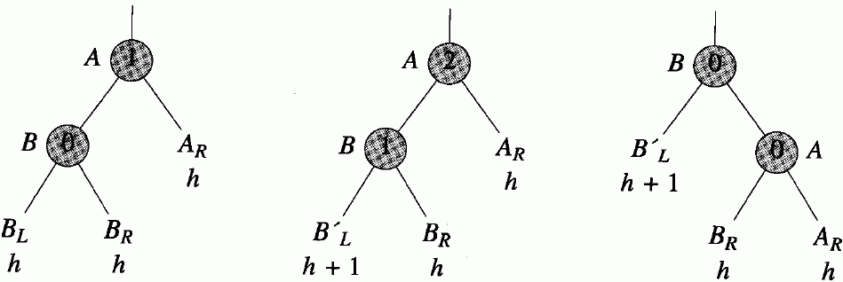
LL型不平衡及其调整方法
旋转后保持搜索树特性
  B'_{L}<B<B_{R}<A<A_{R}
单旋转：RR——对称的

Slide 59
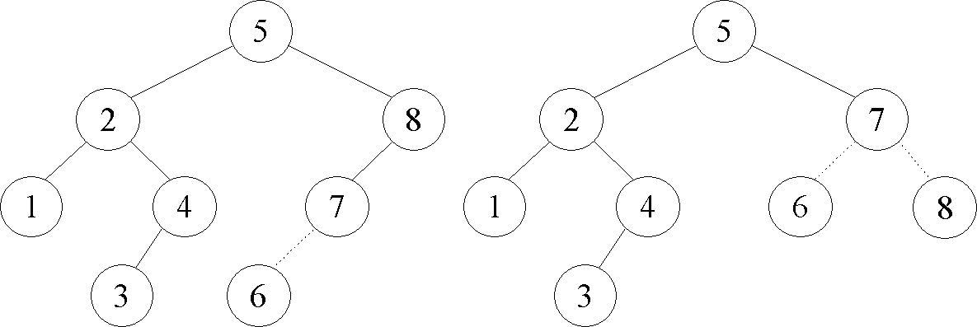
单旋转例

Slide 60
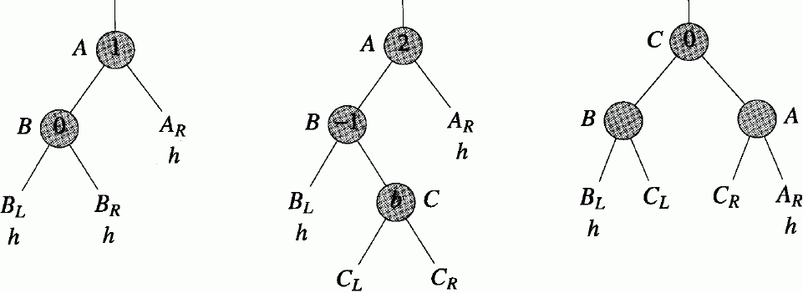
LR型不平衡及其调整方法
b=0（C_{L}高度h，C_{R}高度h）➔bf(B)=bf(A)=0
b=1（C_{L}高度h，C_{R}高度h-1）➔bf(B)=0, bf(A)=-1
b=-1（C_{L}高度h-1，C_{R}高度h）➔bf(B)=1, bf(A)=0
RL——对称

Slide 61
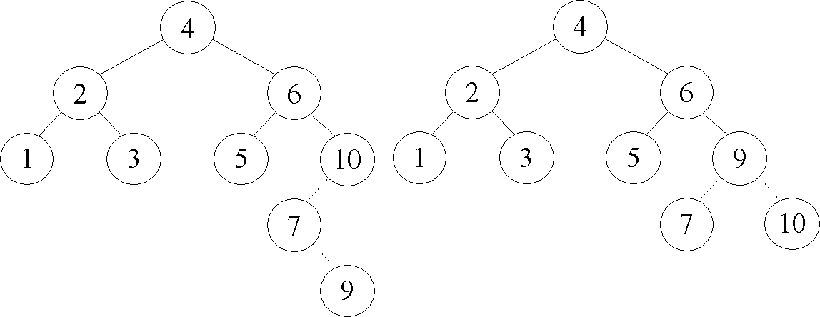
双旋转例

Slide 62
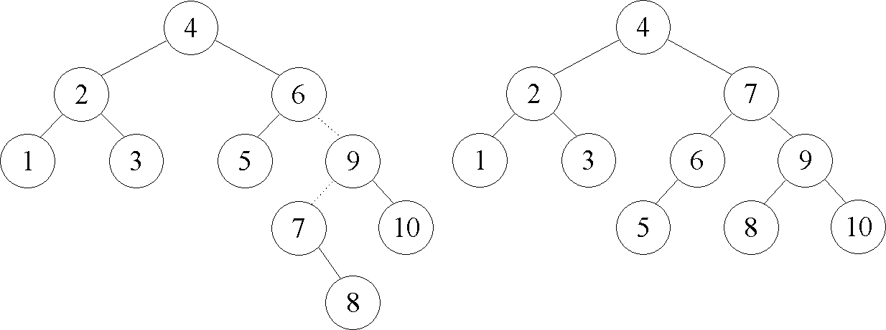
双旋转例

Slide 63
AVL树插入算法
从根节点开始搜索，确定插入位置
  同时寻找最后的平衡因子为-1或1的节点，记为A
  若找到相同关键字的元素，插入失败
若没有这样的节点A——插入后平衡
  从根节点重新遍历一次，修改平衡因子，然后终止

Slide 64
AVL树插入算法
若bf(A)=1且新节点插入A的右子树，
或bf(A)=-1且新节点插入A的左子树
➔A 的新平衡因子是0
  修改从A 到新节点路径中节点的平衡因子，然后终止
不平衡情况
  确定不平衡类型，并执行相应的旋转
  在从新子树根节点至新插入节点路径中，根据旋转需要修改相应的平衡因子

Slide 65
AVL插入小结
不平衡共分四种情况
  LL与RR对称：一次旋转
  LR与RL对称：两次旋转
关键是找到距离插入点最近的不平衡节点！

Slide 66
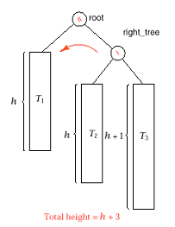
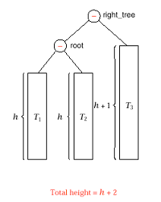
一次旋转示例（RR）

Slide 67
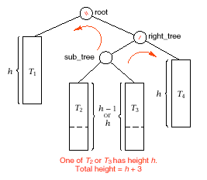
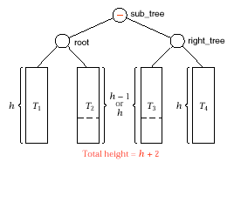
两次旋转示例（RL）

Slide 68
小练习
请将元素52插入到如下AVL树中，生成新的AVL树
45
12
53
50
100

Slide 69
练习
设有一个关键字序列{55,31,11,37,46,73,63,2,7}
  从空树开始构造平衡二叉树，画出每加入一个新节点时二叉树的形态。若发生不平衡，指明需做的旋转类型及旋转结果
  计算最终平衡二叉树在等概率下的查找成功平均查找长度和查找不成功平均查找长度

Slide 70
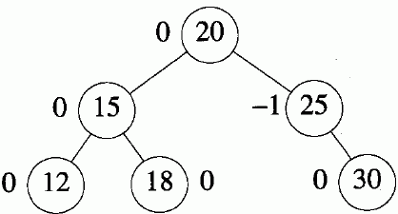
AVL删除
首先执行二叉搜索树的删除，如不平衡则调整
从删除节点的父节点
开始到根节点，对路径
上的每个节点q，
根据新的平衡因子，
判断子树高度变化，
调整方法，
以及是否继续调整过程

Slide 71
根据删除后q的平衡因子进行调整
0：子树平衡，无需调整，但其高度减少了1，需继续向上，改变祖先节点平衡因子，继续修正过程
1或-1：子树平衡，且高度未变，修正过程终止
2或-2：子树不平衡，需调整，根据调整结果判断是否继续向上修正过程

Slide 72
不平衡子树的调整方法
不失一般性，假定删除发生在q的右子树，R型不平衡
  删除前bf(A)=1，删除后bf(A)=2
  令q的左子树为p
    bf(p)=0，R0型不平衡
    bf(p)=1，R1型不平衡
    bf(p)=-1，R-1型不平衡
删除发生在左子树的情况类似

Slide 73
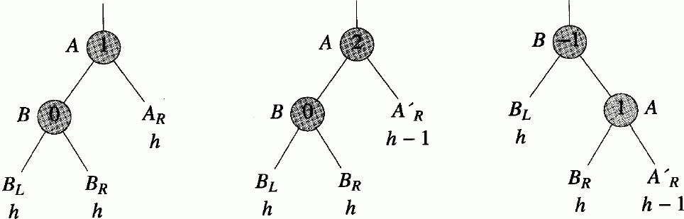
R0型不平衡的调整
高度未变，祖先平衡因子不需调整
与LL旋转类似

Slide 74
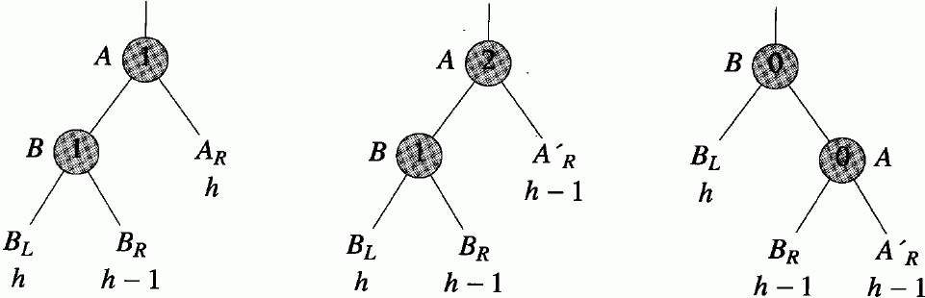
R1型不平衡的调整
高度减少1，继续修正过程
与LL旋转类似

Slide 75
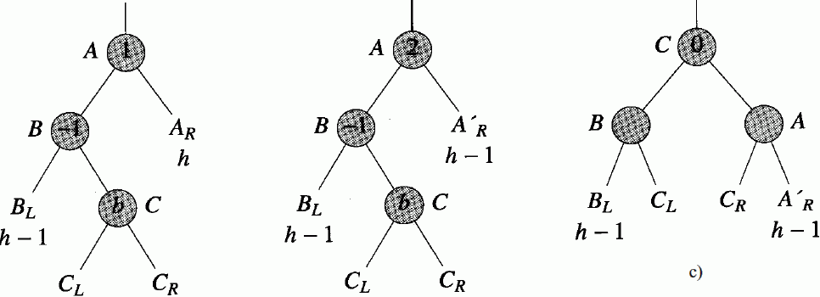
R-1型不平衡的调整
b=0（C_{L}高度h-1，C_{R}高度h-1）➔bf(B)=bf(A)=0
b=1（C_{L}高度h-1，C_{R}高度h-2）➔bf(B)=0, bf(A)=-1
b=-1（C_{L}高度h-2，C_{R}高度h-1）➔bf(B)=1, bf(A)=0
高度减少1，需继续修正过程
与LR旋转类似

Slide 76
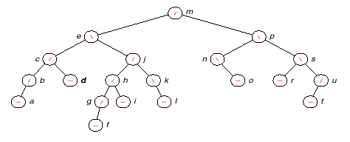
例题：初始状态

Slide 77
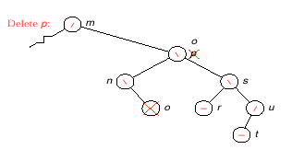
删除p

Slide 78
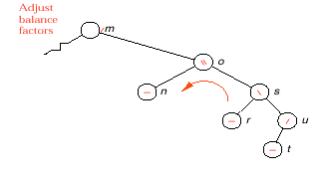
判断平衡性

Slide 79
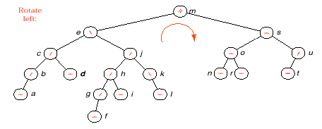
上一级仍然不平衡

Slide 80
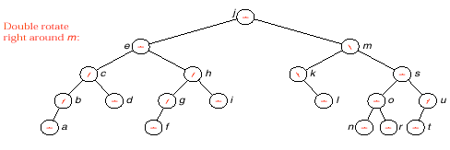
最终结果

Slide 81
AVL删除小结
不平衡共分三种情况
  一次旋转即停止
  一次旋转不平衡
  两次旋转不平衡
关键是考察不平衡节点的另一棵子树！

Slide 82
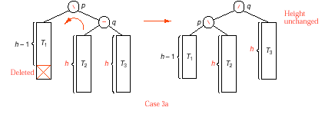
一次旋转即停止

Slide 83
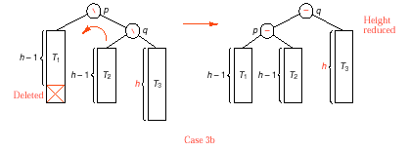
一次旋转不平衡

Slide 84
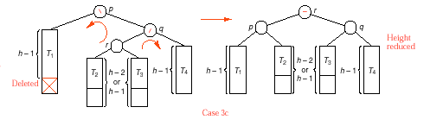
两次旋转不平衡

Slide 85
练习
17
13
22
9
16
20
27
3
12
15
18
10
在如图AVL树中依次删除22,3,10,9，画出每步处理后树的形态

Slide 86


